Slide 1
Türsteher im Kopf: Du kommst hier nicht rein!
Notes:
Hi! Mein Name ist Laura und ich habe eine ganz besondere Superkraft. Ich bin auf dem rechten Ohr taub. Das ist im Alltag immer dann praktisch, wenn man Dinge nicht so gerne hören will: Das Schnarchen des Partners oder die viel zu laute Musik des Sitznachbarn im Zug.

Slide 2
© Foto von Elevate auf Unsplash
Notes:
Unter Umständen aber auch in solchen Situationen, in den viele verschiedene Geräusche auf uns einprasseln. Das kennen wir so oder so ähnlich alle: Wir sitzen im Restaurant oder im Cafe. Im Hintergrund läuft Musik, vielleicht auch ein Fernseher, wir hören das Stimmengebrabbel der anderen Leute, irgendwo klingelt ein Telefon, jemand lacht laut, und vielleicht weint noch irgendwo ein Baby. Irgendwo in dieser Geräuschkulisse sitzt dann die eine Person, mit der wir uns eigentlich unterhalten wollen. Wenn ich mich in so einer Umgebung ganz hinten in die Ecke setze, sodas das ganze Geräuschwirrware von rechts kommt und meine Gesprächspartner*in links neben mir sitzt – kann ich die Störgeräusche von rechts ganz prima ausblenden. Aber auch Menschen ohne diese Superkraft schaffen es in der Regel immer noch einer Unterhaltung zu folgen. Ich erkläre euch heute einen Mechanismus, den unser Gehirn anwendet, um Störgeräusche herauszufiltern und sich auf das zu konzentrieren, was gerade für uns wichtig ist.

Slide 4
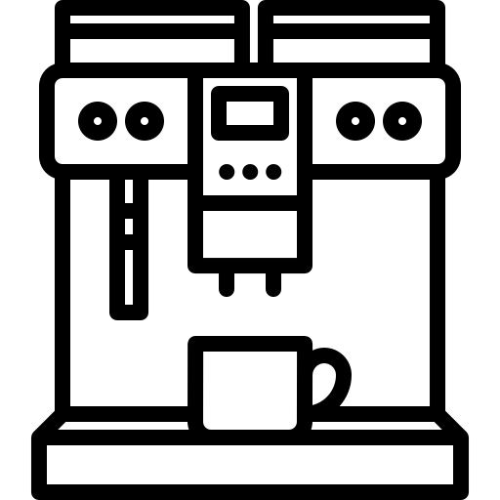
Bilder: Flaticon.com; pixabay.com

Slide 5
Notes:
Wellenmaschine: https://www.leybold-shop.de/physik/geraete/mechanik/wellenlehre/wellenwanne/401501.html

Slide 7
Notes:
Wellenmaschine: https://www.leybold-shop.de/physik/geraete/mechanik/wellenlehre/wellenwanne/401501.html

Slide 8
Notes:
Wellenmaschine: https://www.leybold-shop.de/physik/geraete/mechanik/wellenlehre/wellenwanne/401501.html

Slide 9
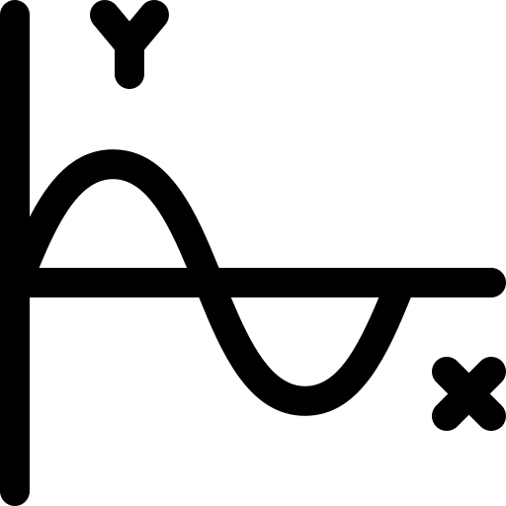
Alpha Oszillationen
8 – 12 Hz
Notes:
bestimmte Anzahl von Schwingungen pro Sekunde

Slide 10
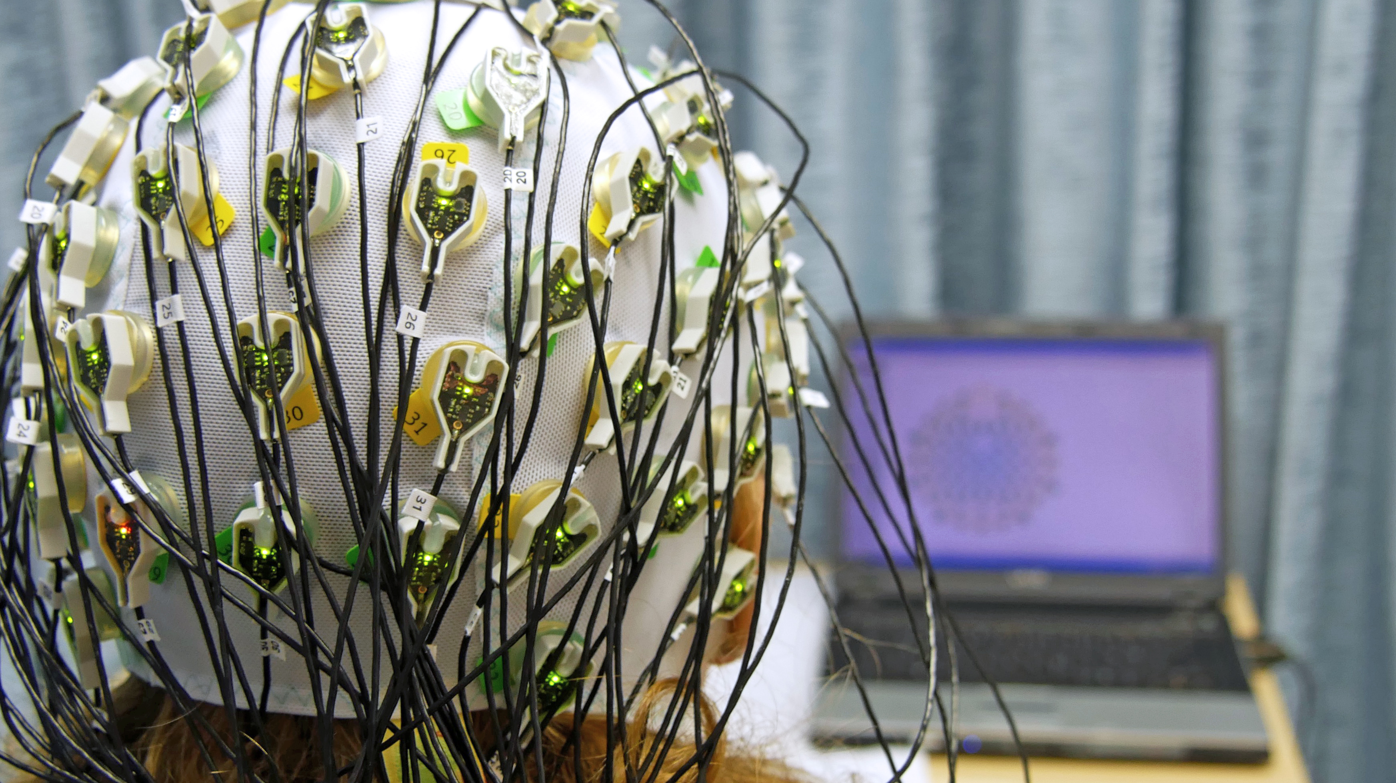
Elektroencephalogramm (EEG)
Notes:
Unsere Nervenzellen im Gehirn produzieren elektrische Signale, die wir an der Schädeldecke messen können
Das EEG bildet die Summe dieser hirnelektrischen Aktivität ab
Elektrisches Aktivität an der Schädeloberfläche schwankt zwischen 1 und 100 μV → sehr schwaches Signal

Slide 11
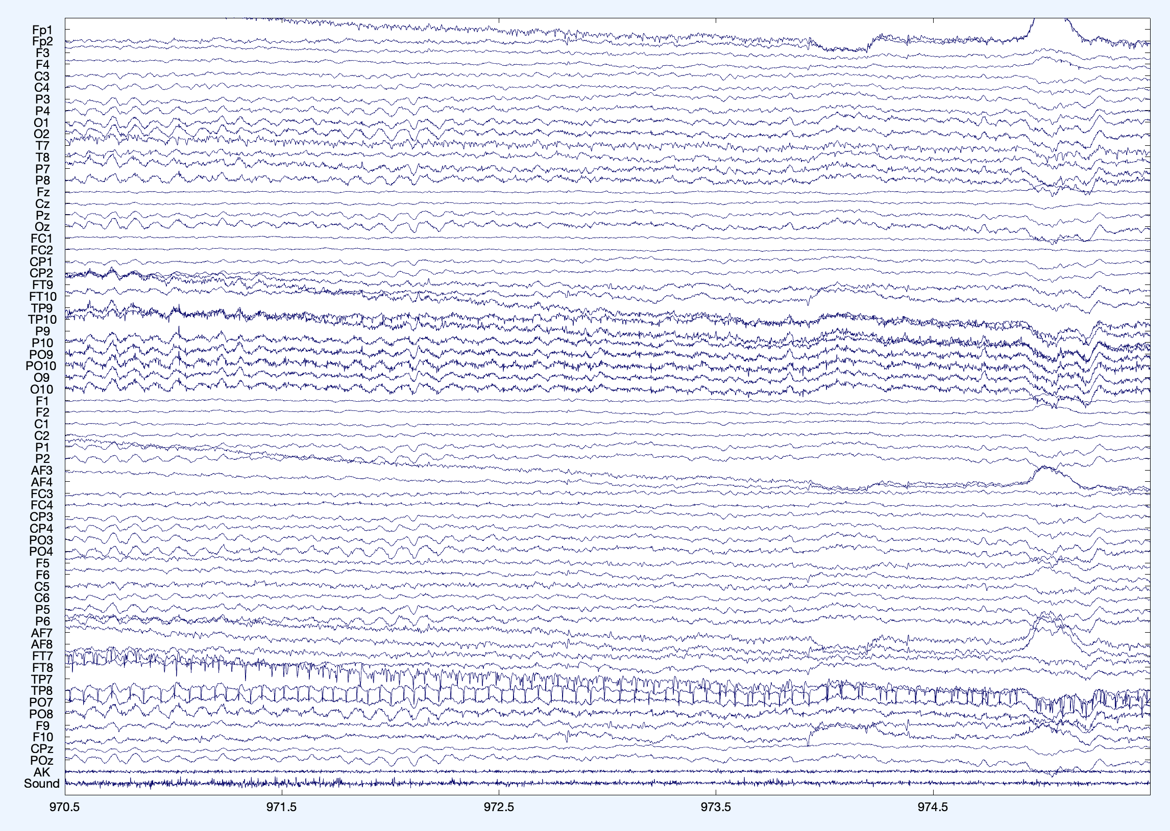

Slide 12
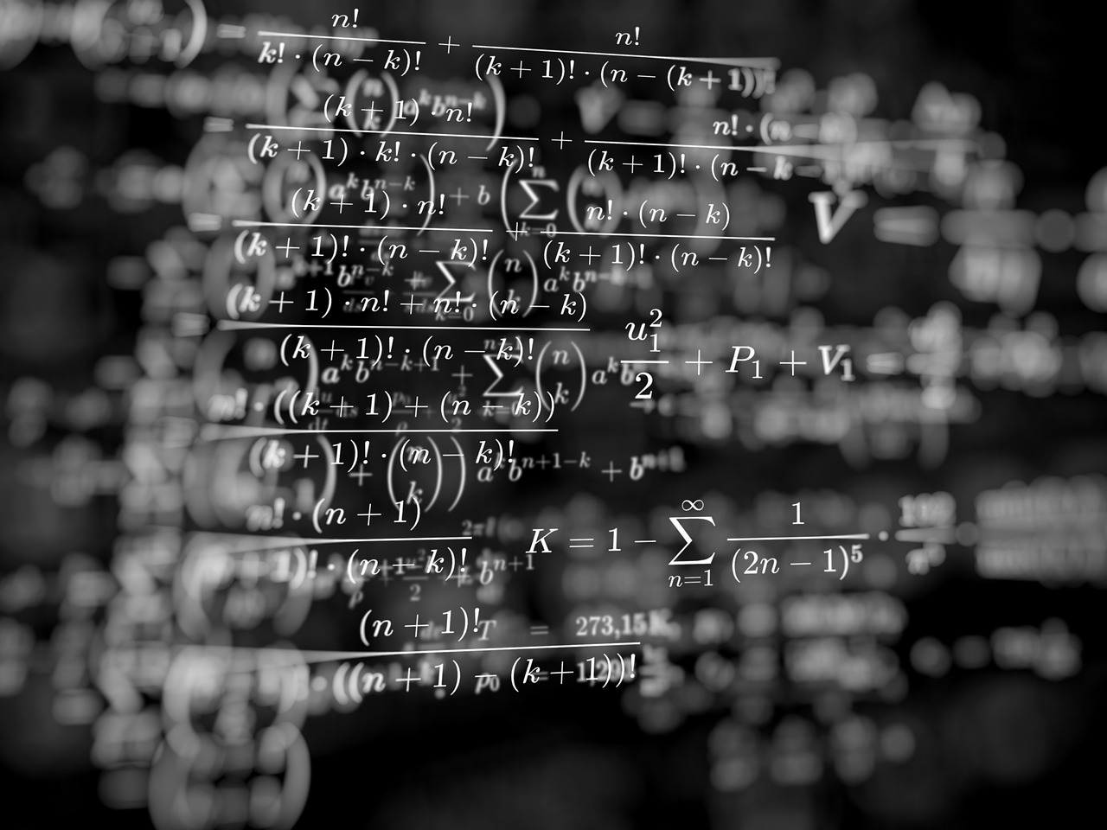
Delta
Theta
Alpha
Beta
Gamma
W
E
L
L
E
N

Slide 13
Möhren
Kartoffeln
Petersilie
Zwiebeln
Gemühsebrühe

Slide 14
Delta
Theta
Alpha
Beta
Gamma
W
E
L
L
E
N

Slide 15
Notes:
Wellenmaschine: https://www.leybold-shop.de/physik/geraete/mechanik/wellenlehre/wellenwanne/401501.html

Slide 16
Alpha Oszillationen
8 – 12 Hz
Notes:
bestimmte Anzahl von Schwingungen pro Sekunde

Slide 18
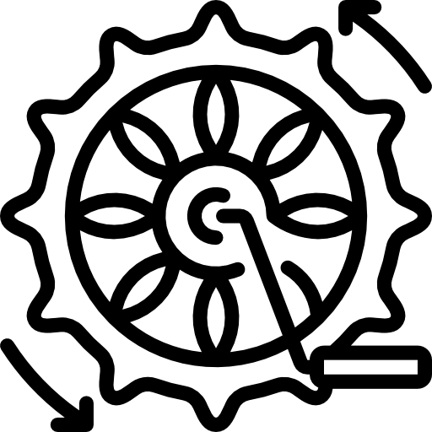
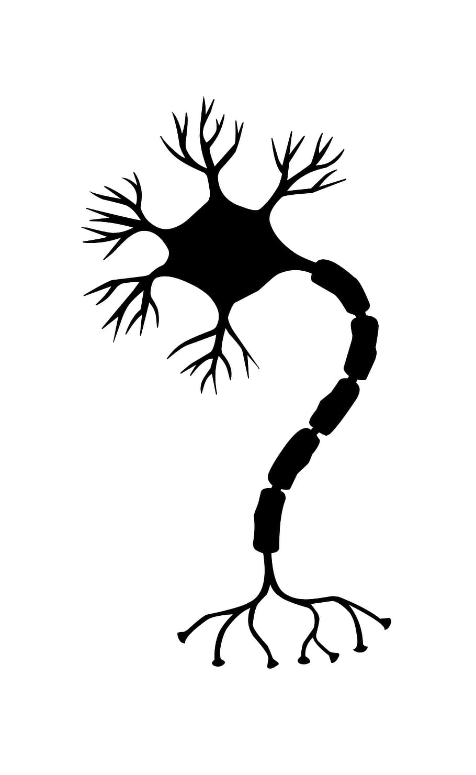
Alpha-Wellen-Maschine
Bilder: Flaticon.com

Slide 19
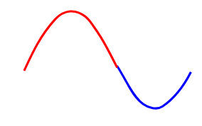
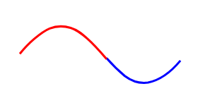
Du kommst hier nicht rein
Niedrige Alpha Power
Freie Fahrt für freie Bürger!
Hohe Alpha Power

Slide 20
© Foto von Elevate auf Unsplash
Notes:
Was heißt das jetzt konkret für so eine Situation wie unseren Restaurant Besuch?

Slide 21
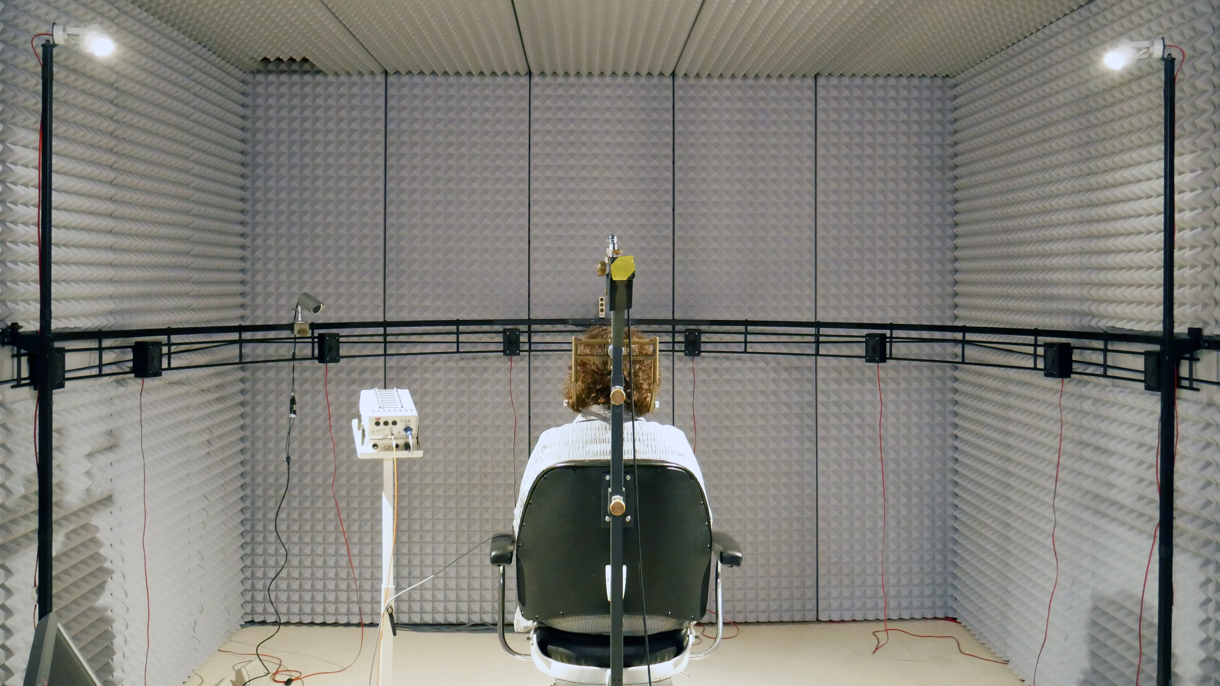
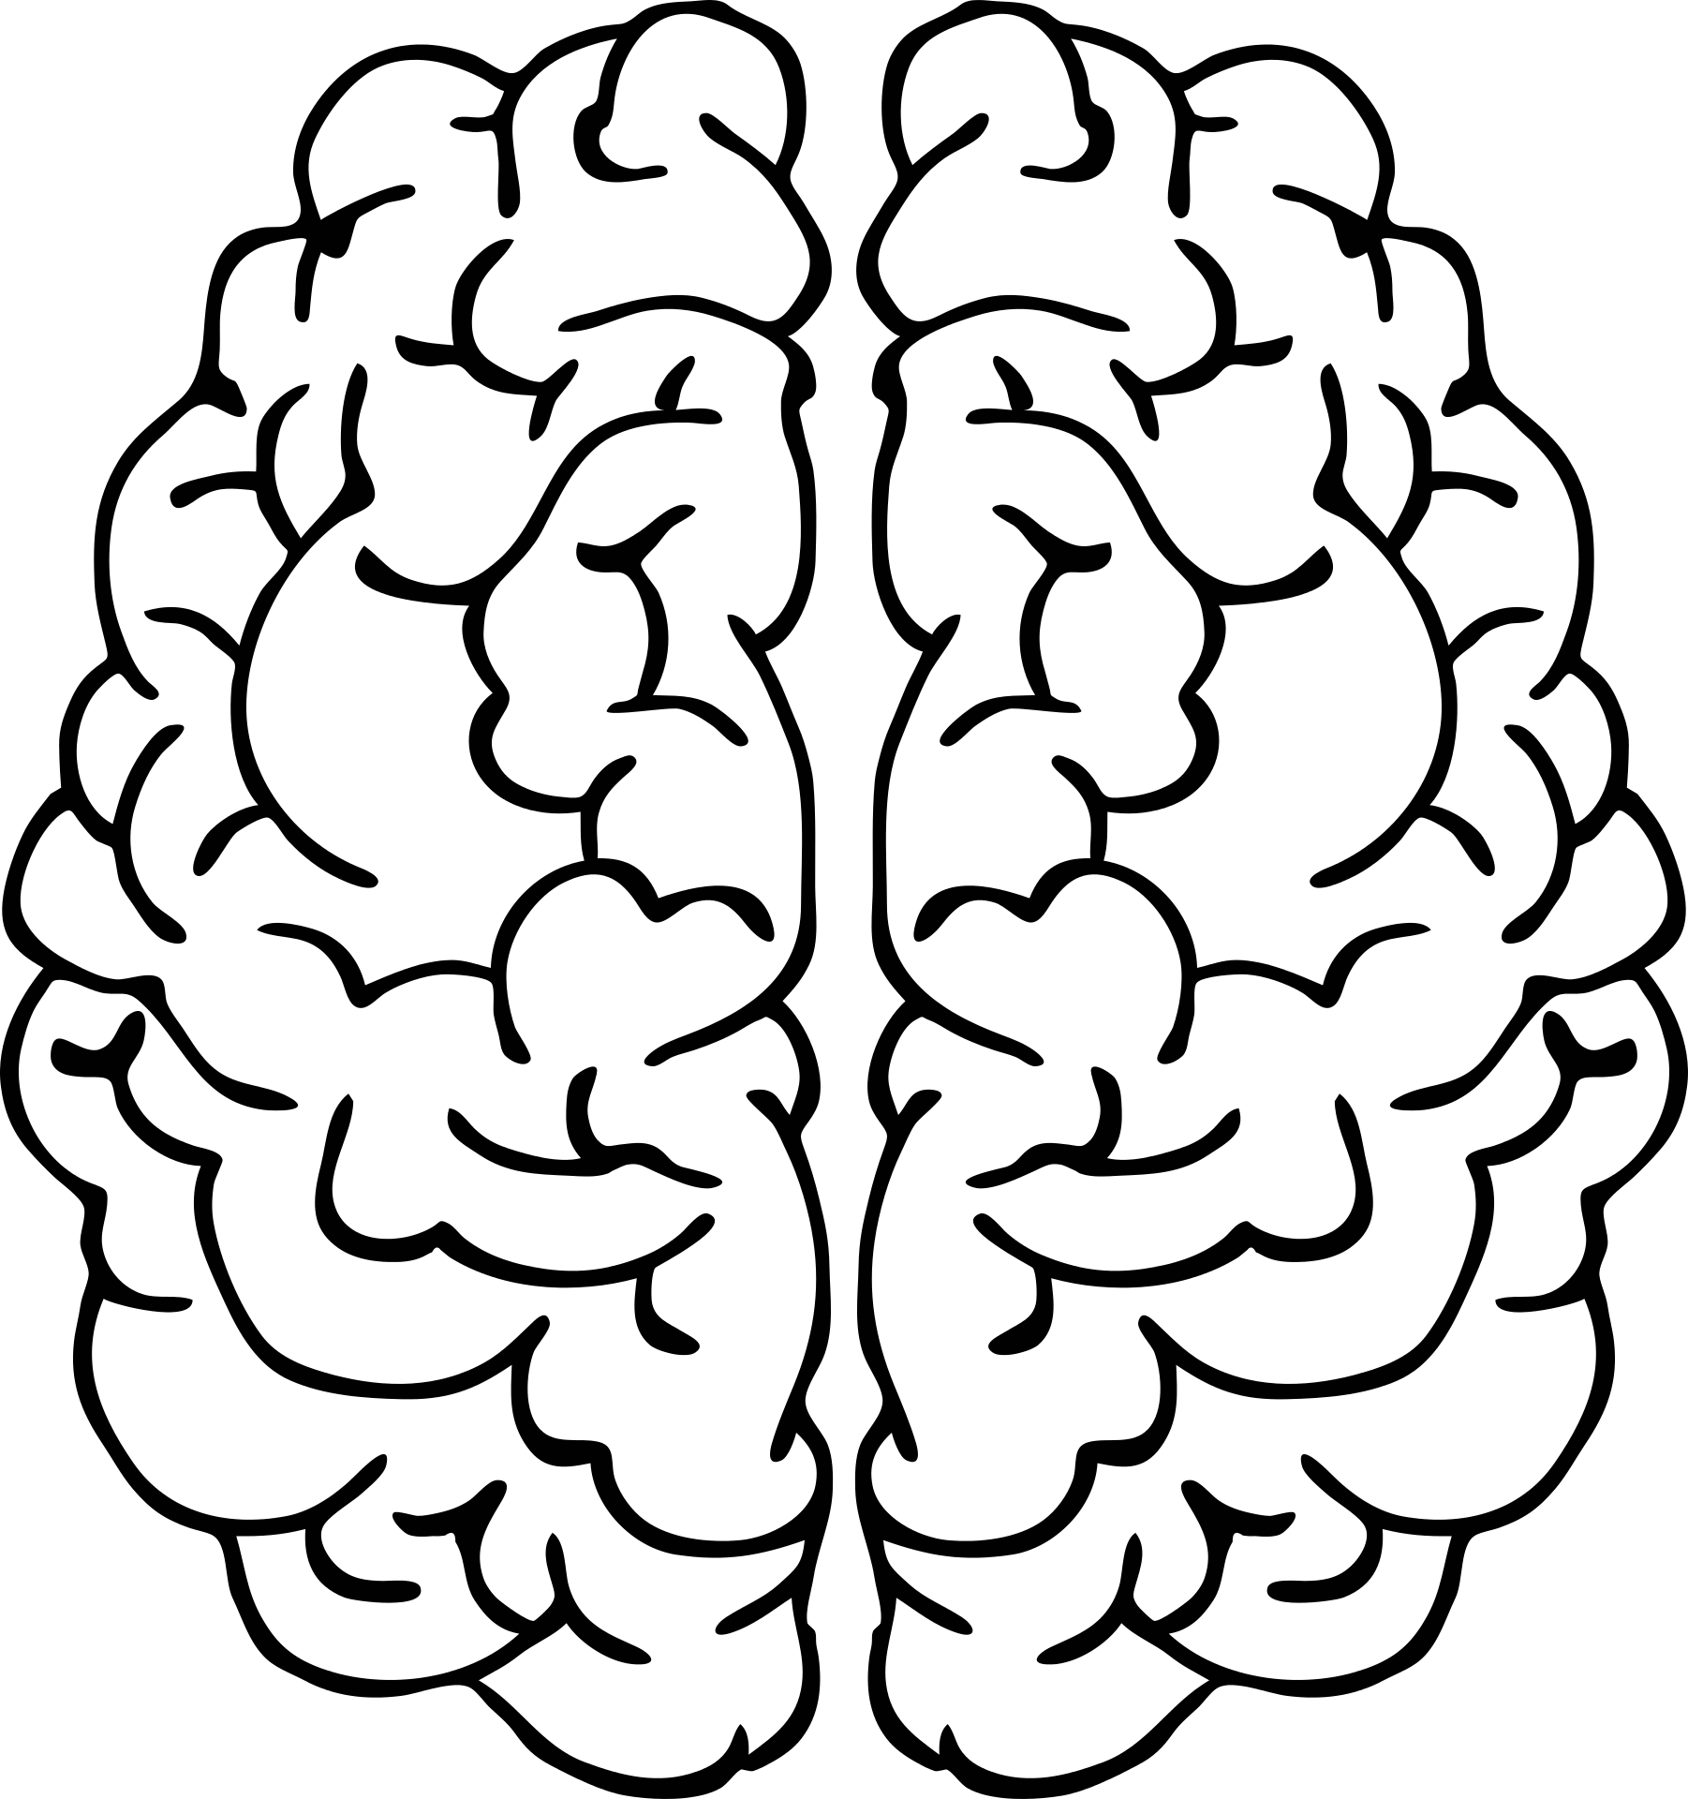

Slide 22
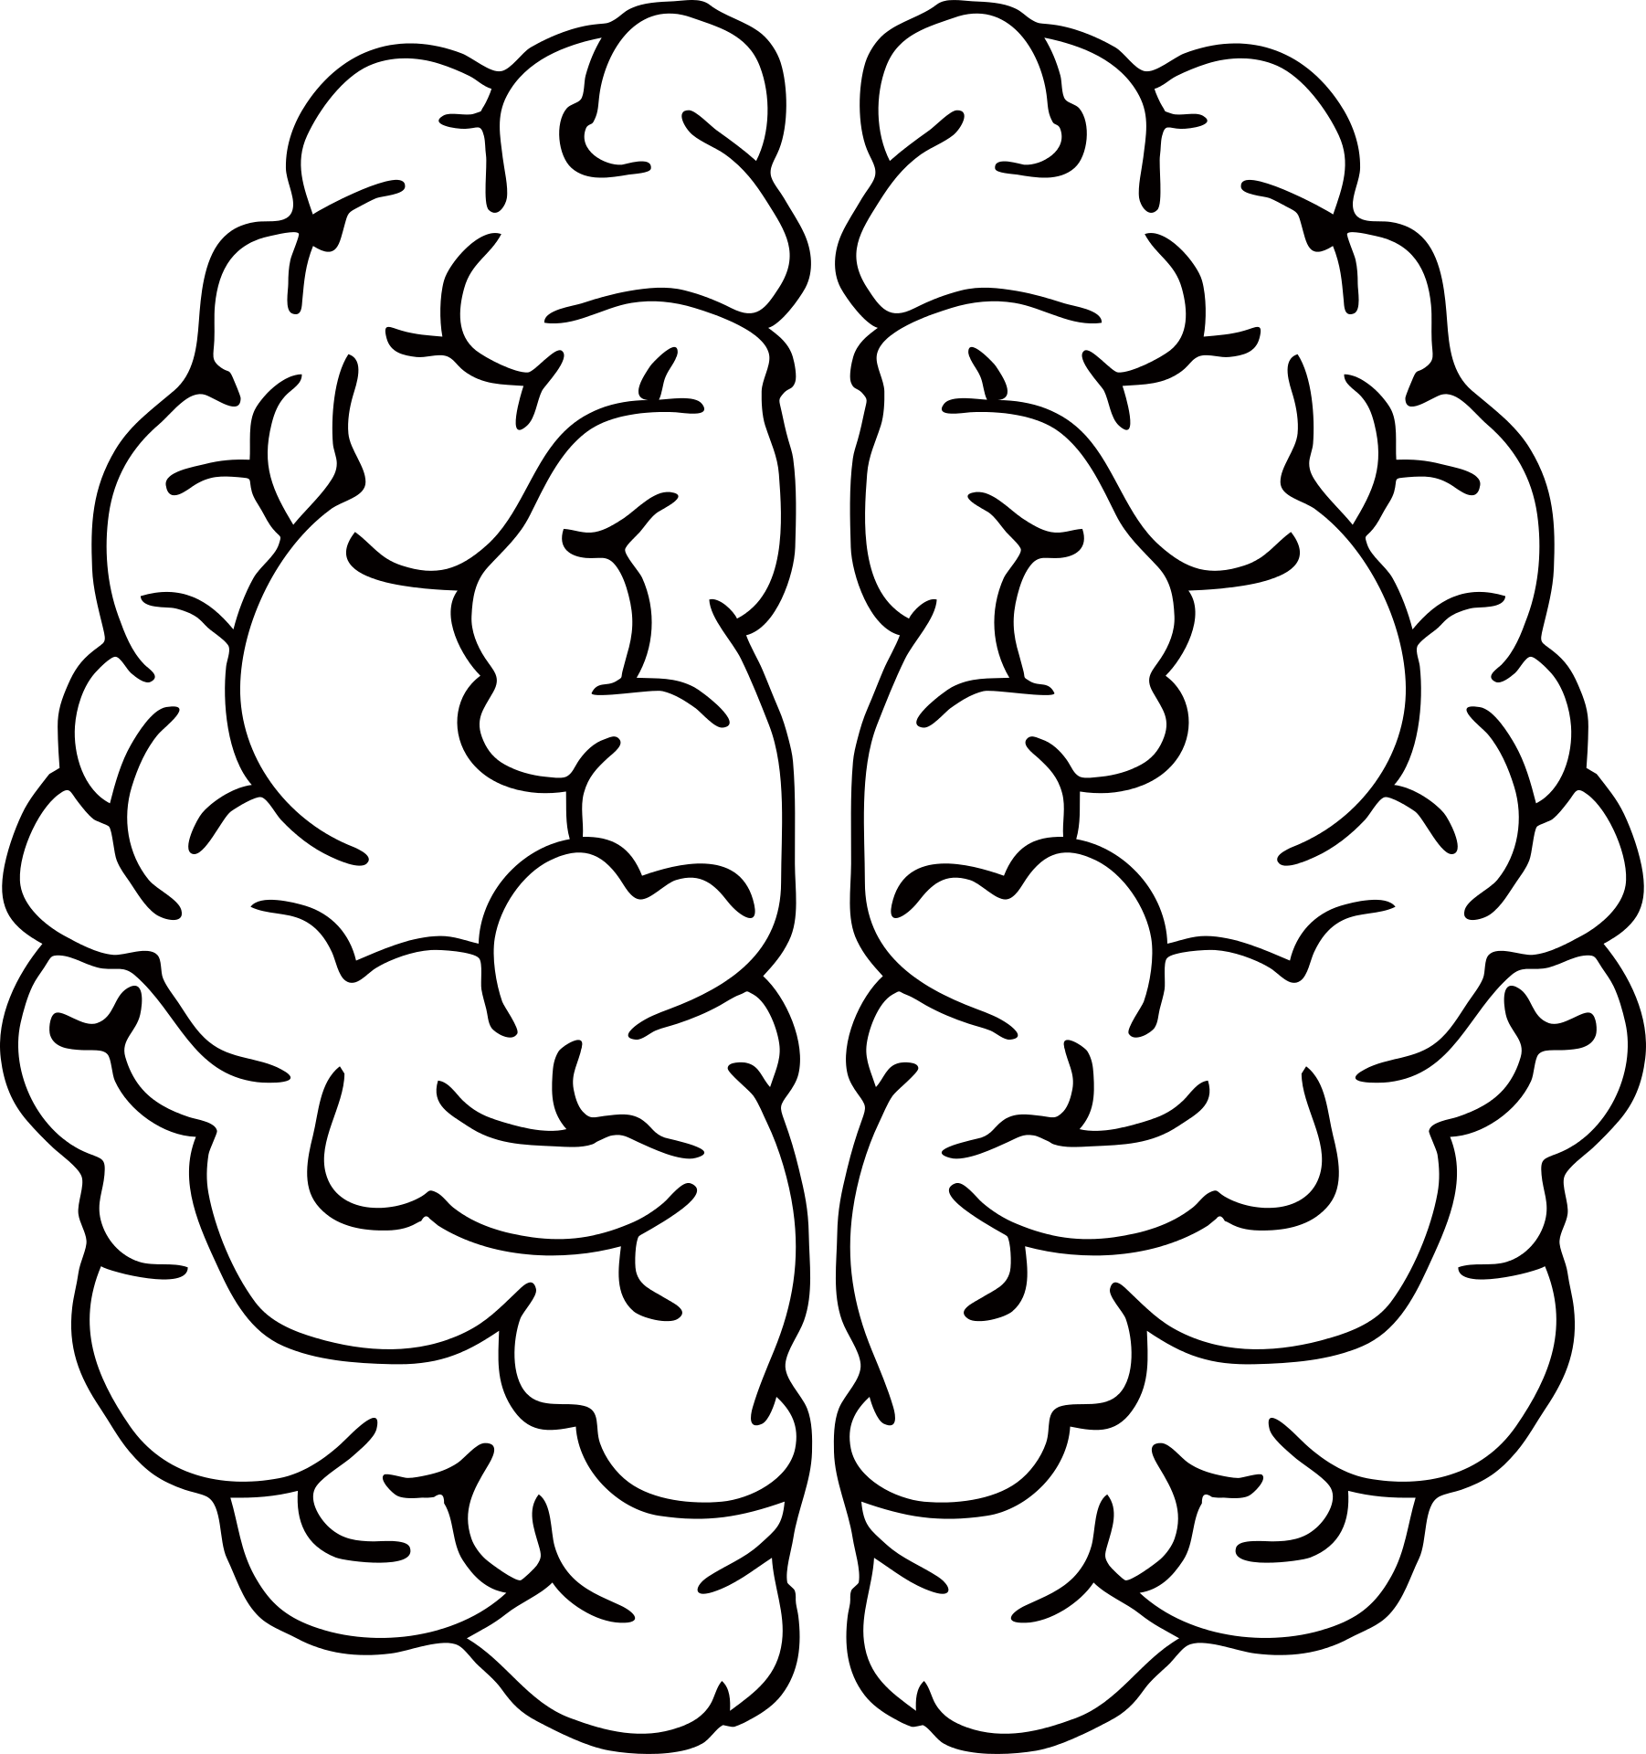

Slide 23
α
α
Du kommst hier nicht rein
Freie Fahrt!

Slide 24
Notes:
Was heißt das jetzt konkret für so eine Situation wie unseren Restaurant Besuch?

Slide 25
Arbeitsgedächtnis
Raus hier!

Slide 26
Add a slide about working memory + meme for overload

Slide 27
Raus hier!
Du darfst bleiben!

Slide 28
Laura!
Notes:
Am ende ist mir noch wichtig folgendes zu sagen: wir haben natürlich kein Männchen im Kopf sitzen, was das ganze steuert.
Das Ganze läuft auch nicht unbedingt nach dem alles-oder-nichts prinzip ab. (heißt: bildlich gesprochen – eventuell schlängelt sich doch auch mal ein uboot vorbei)

Slide 29
© Foto von Elevate auf Unsplash
THE END.

